Slide 1
Информационное обеспечение проведения маркетинговых и патентных исследований.
Патентная информация и документация
Н.И. Сафронова,
зав. отделом патентных документов РНТБ
Минск, 2015

Slide 2
Информационные ресурсы Республики Беларусь по науке и технологиям
Республиканская научно-техническая библиотека и ОНТБ – 57,1%
Библиотеки республиканского и областного значения – 11% , в т.ч.
Центральная научная библиотека НАН - 5,2%,
Национальная библиотека Беларуси - 3,0%,
Президентская библиотека - 2,0%
Научно-технические библиотеки, информационные и патентные службы, службы стандартизации предприятий и организаций – 16,4%
Библиотеки технических вузов – 14,3%
Прочие – 1,2%

Slide 3
Информационные ресурсы библиотек республиканского значения
Национальная библиотека Беларуси - более 9,4 млн. экземпляров (http:/www.nlb.by)
Центральная научная библиотека им. Я. Коласа НАН Беларуси – более 4 млн. экз. (http:/csl.bas-net.by)
Президентская библиотека Республики Беларусь
- более 1,5 млн. экз. (http://www.preslib.org.by)
Республиканская научная медицинская библиотека - более 900 тыс. экз.(http://rsml.med.by)
Белорусская сельскохозяйственная библиотека –
более 500 тыс. экз. (http:/www.belal.by)

Slide 4
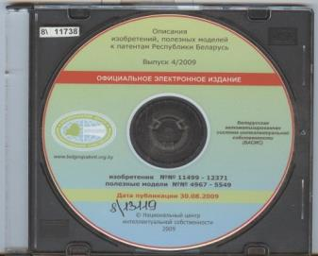
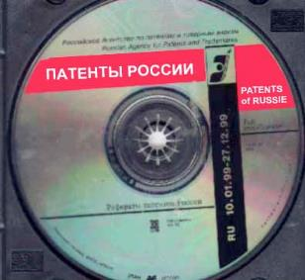
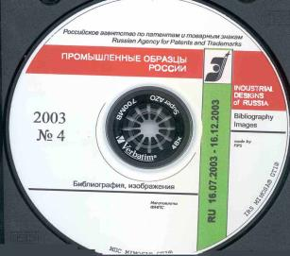
2015 год
Информационные ресурсы РНТБ
- более 53 млн. экз. документов
Патентные документы – 95,2%

Slide 5
Информационные ресурсы РНТБ по науке и технологиям
Изобретения, полезные модели и промышленные образцы
Нормативно-технические документы (ТНПА) – ГОСТы, стандарты организаций, международные стандарты, технические условия, санитарные нормы, правила и т.д.
Промышленные каталоги – пристендовые листки, каталоги, рекламные проспекты, материалы выставок

Slide 6
Основные задачи Республиканского патентного фонда
информационное обеспечение инновационной и научной деятельности на базе внедрения и использования новых информационных технологий
осуществление оперативного и качественного справочно-библиографического и патентно-информационного облуживания пользователей
информационное обеспечение патентных исследований коллективных и индивидуальных пользователей

Slide 7
Когда используется патентная информация и документация?
Патентные исследования
Патентный поиск на новизну и технический уровень разработки
Маркетинговые исследования
Pейтинг научных публикаций

Slide 8
Патентные исследования
Патентно-информационные
Патентно-технические
Патентно-конъюнктурные
Государственный стандарт Республики Беларусь СТБ 1180-99
«Патентные исследования. Содержание и порядок проведения»

Slide 9
Информационные ресурсы РНТБ
ПАТЕНТНЫЕ ДОКУМЕНТЫ
НОРМАТИВНО-ТЕХНИЧЕСКИЕ ДОКУМЕНТЫ
ПО СТАНДАРТИЗАЦИИ
ПРОМЫШЛЕННЫЕ КАТАЛОГИ
НАУЧНО-ТЕХНИЧЕСКАЯ ЛИТЕРАТУРА
ЭЛЕКТРОННЫЕ РЕСУРСЫ

Slide 10
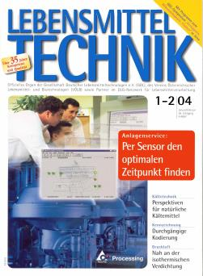
Книжные издания

Slide 11
БД промышленных каталогов РНТБ
Промышленные каталоги на электротехнические изделия (Информэлектро)
Федеральный информационный фонд отечественных и иностранных каталогов на промышленную продукцию
Приборы и средства автоматизации
Производители товаров и услуг
Регистр Беларусь-2014. Промышленность. Полиграфия. Торговля. Ремонт. Транспорт. Строительство. Сельское хозяйство

Slide 12
Периодические издания (http://rlst.org.by/journals.html)
Тематический список журналов на русском, белорусском и украинском языках, имеющихся в фонде РНТБ
АВИАЦИОННАЯ И КОСМИЧЕСКАЯ ТЕХНИКА. АВИАЦИОННАЯ ПРОМЫШЛЕННОСТЬ АВТОМОБИЛИ. ТРАКТОРЫ. СЕЛЬСКОХОЗЯЙСТВЕННАЯ ТЕХНИКА АРХИТЕКТУРА. СТРОИТЕЛЬСТВО. СТРОИТЕЛЬНЫЕ МАТЕРИАЛЫ БАНКОВСКОЕ ДЕЛО. ФИНАНСЫ БУХГАЛТЕРСКИЙ УЧЕТ. НАЛОГООБЛОЖЕНИЕ ВНЕШНЕЭКОНОМИЧЕСКАЯ ДЕЯТЕЛЬНОСТЬ ВЫЧИСЛИТЕЛЬНАЯ ТЕХНИКА. АВТОМАТИКА. КИБЕРНЕТИКА. КОМПЬЮТЕРНЫЕ И ИНФОРМАЦИОННЫЕ ТЕХНОЛОГИИ ГОСТИНИЧНЫЙ БИЗНЕС. ОБЩЕСТВЕННОЕ ПИТАНИЕ ГОСУДАРСТВЕННОЕ И АДМИНИСТРАТИВНОЕ УПРАВЛЕНИЕ. ПОЛИТИЧЕСКОЕ УСТРОЙСТВО. МЕЖДУНАРОДНЫЕ ОТНОШЕНИЯ ДЕРЕВООБРАБАТЫВАЮЩАЯ И ЦЕЛЛЮЛОЗНО-БУМАЖНАЯ ПРОМЫШЛЕННОСТЬ ДОМАШНЕЕ ХОЗЯЙСТВО ЕСТЕСТВЕННЫЕ НАУКИ. ПРИРОДНЫЕ РЕСУРСЫ ЖИЛИЩНО-КОММУНАЛЬНОЕ ХОЗЯЙСТВО. БЫТОВОЕ ОБСЛУЖИВАНИЕ НАСЕЛЕНИЯ. БЫТОВАЯ ЭЛЕКТРОТЕХНИКА. НЕДВИЖИМОСТЬ ЗАКОНОДАТЕЛЬСТВО. ПРАВО. ИНТЕЛЛЕКТУАЛЬНАЯ СОБСТВЕННОСТЬ ИЗДАТЕЛЬСКОЕ ДЕЛО. ПОЛИГРАФИЯ. КНИЖНАЯ ТОРГОВЛЯ КОЖГАЛАНТЕРЕЙНАЯ, ОБУВНАЯ И МЕХОВАЯ ПРОМЫШЛЕННОСТЬ КОСМЕТИЧЕСКАЯ ПРОМЫШЛЕННОСТЬ. ПАРИКМАХЕРСКОЕ ДЕЛО ЛАНДШАФТНЫЙ ДИЗАЙН ЛЕСНОЕ ХОЗЯЙСТВО. ЛЕСНАЯ ПРОМЫШЛЕННОСТЬ МАШИНОСТРОЕНИЕ МЕБЕЛЬ. ИНТЕРЬЕР МЕЛИОРАЦИЯ. ВОДНОЕ ХОЗЯЙСТВО. АПК МЕТАЛЛУРГИЯ и др.

Slide 13
БД зарубежной информации
В РНТБ предоставлен удаленный доступ к БД:
Academic Search Premier
Business Source Premier
Master File Premier
Polpred.com. Обзор СМИ
Электронная библиотека диссертаций Российской Государственной Библиотеки
Статистические издания России и стран СНГ и др.

Slide 14
БД «Реферативные журналы (РЖ) ВИНИТИ РАН»
Автоматика и вычислительная техника. Радиотехника. Связь. Электроника
Астрономия. Геодезия. Космические исследования
Биология. Биотехнология. Бионанотехнологии. Бионаноматериалы
География. Геофизика
Геология. Горное дело
Информатика
Издательское дело и полиграфия
Математика. Вычислительные науки
Машиностроение.
Медицина
Металлургия. Сварка
Метрология и измерительная техника
Механика
Обеспечение безопасности в чрезвычайных ситуациях
Охрана окружающей среды и воспроизводство природных ресурсов
Транспорт
Физика
Химия и химическая технология
Экономика и управление
Электротехника
Энергетика

Slide 15
Структура записи документа в РЖ ВИНИТИ
97.03-04М5.961. Гепатит С как опасность для работников здравоохранения. Hepatitis C infection as an occupational hazard for healthcare workers / Prakash Charu, Bhatia Rajesh, Kumari S., Verghese T., Datta K.K.// J. Commun. Diseases. – 1995.-27, № 4. – C. 272-274. –Англ. Исследованы сыворотки 57 мед. работников из госпиталей г. Дели, непосредственно не соприкасавшихся с лицами из групп высокого риска в отношении гепатита С (подвергавшихся диализу, трансплантации органов, многократным гемотранфузиям). Маркеры гепатита В обнаружены не были, АТ к вирусу гепатита С методом ИФА были найдены в 4 (7%) проб. Этот показатель оказался выше, чем при заражении от укола инфицированной иглой или в результате семейных контактов с больными хроническим гепатитом С. Индия, Nat. Inst. Of Communicable diseases 22, Sham Nath Marg, Delhi-110054.Библ.2

Slide 16
Виды технических нормативных правовых актов
технические регламенты
технические кодексы установившейся практики
государственные стандарты
стандарты организаций
технические условия и др.

Slide 17
БД нормативно-технических документов
БиблиоСерт
ИСО
Нормы, правила, стандарты России
Продукция Республики Беларусь
Продукция России
Стандарт Плюс
СтройДОКУМЕНТ
СтройКонсультант
DIN
IECQ INTERNATIONAL ELECTROTECHNICAL
COMMISION QA SCHEME
Стандарт
Worldwide Standards Service Plus (WWP)

Slide 18
Источники патентно-конъюнктурной информации
БИКИ
Бюллетень
иностранной
коммерческой
информации
Всероссийский научно-исследовательский конъюнктурный институт (ВНИИКИ)

Slide 19
Основные направления тематики БИКИ:
внешнеэкономическая деятельность России и зарубежных стран, соответствующие законодательные акты и комментарии по этим вопросам
конъюнктура мирового хозяйства, экономики России и других стран, международные торгово-экономические отношения (оценка и перспективы)
цены мирового рынка на товары (энергоносители, химикаты, медикаменты, металлы и неметаллическое сырье, строительные материалы, сельскохозяйственные и лесные товары, машины и оборудование, подрядные работы и услуги)
деятельность зарубежных фирм – поставщиков товаров и услуг и покупателей товаров России и других стран СНГ

Slide 20
Тематические библиографические списки

Slide 21
БД генерации РНТБ
Экологически чистые и безопасные технологии в промышленности
Переработка и использование промышленных и бытовых отходов
Инновационная деятельность
Интеллектуальная собственность
Конференции. Труды
Материалы международных выставок
Устойчивое развитие
Знаки экологической маркировки

Slide 22
ИННОВАЦИОННАЯ ДЕЯТЕЛЬНОСТЬ http://rlst.org.by/innovation.html
Нормативные правовые акты по научной, научно-технической и инновационной деятельности
Стандарты по инновационной деятельности
Списки новых поступлений литературы по инновационной деятельности
Текущее информирование по системе ИРИ
БД "Инновационная деятельность"
Перспективные изобретения Республики Беларусь
Общая информация о Национальной инновационной системе
Общая информация по вопросам научно-технического и инновационного развития
Новости науки и технологий
Сайты предприятий Республики Беларусь
БД "Региональные информационные ресурсы и услуги для обеспечения инновационной деятельности Брестской области"

Slide 23
Реферативная и библиографическая информация об объектах промышленной собственности

Slide 24
В РНТБ хранится
«Сводъ привилегий,
выданных в России»
за период с 1890 по 1914 годы

Slide 25
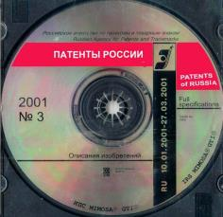
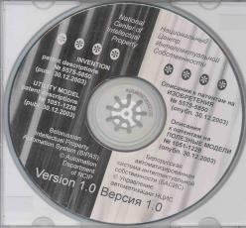
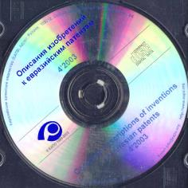
Локальные полнотекстовые, реферативные и библиографические
базы данных
патентных документов

Slide 26
БД «Изобретения стран мира»
библиографическая и реферативная информация
к патентным документам
Великобритании, Германии, Франции, США, Швейцарии, Японии, России, ЕПО, ВОИС
на русском языке
1996 – 2014 гг.

Slide 27
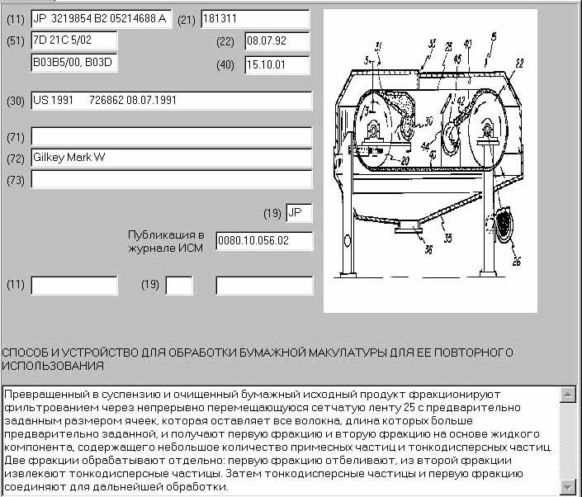

Slide 28
БД «CISPATENT»
БД опубликованных патентных документов
Армении, Беларуси, Грузии, Молдовы, Таджикистана, Узбекистана, Украины, России и Евразийского патентного ведомства
2002 – 2014 гг.

Slide 29
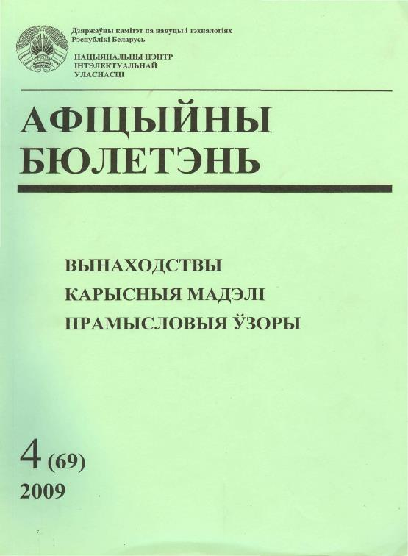
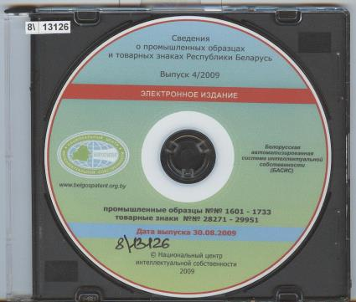
Промышленные образцы

Slide 31
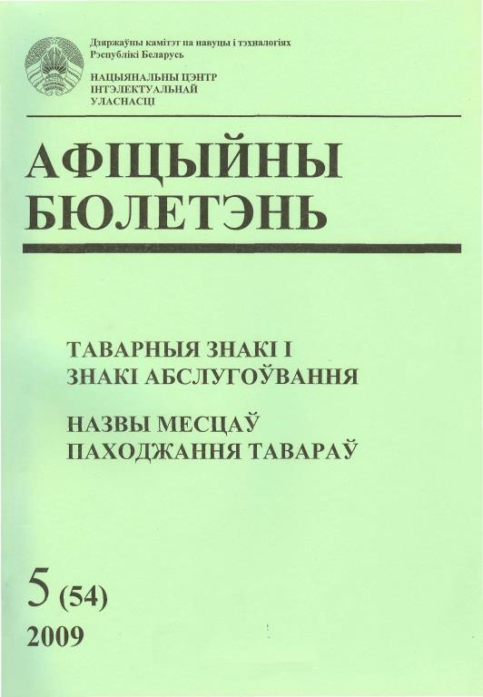
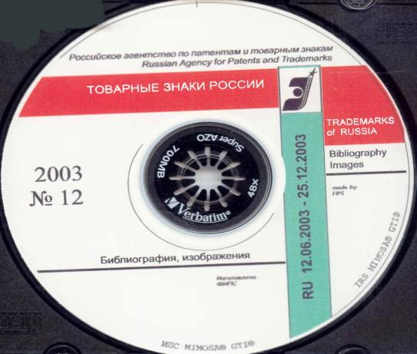
Товарные знаки и знаки обслуживания

Slide 33
Доступ к мировым патентно - информационным ресурсам в едином общемировом пространстве
http://www.belgospatent.org.by/
http://www.fips.ru/
http://ea.espacenet.com/
http://eapo.org/rus/ea/
http://www.uspto.gov/
http://www.ipo.gov.uk/
http://www.eapatis.com/
www.google.com/patents

Slide 35
Доступ к БД «Orbit»

Slide 36
Доступ к национальному
патентно - информационному ресурсу
http://www.belgospatent.org.by/
Базы данных объектов промышленной собственности РБ
являются информационным ресурсом, используемым исключительно в справочных целях
· База данных патентов на изобретения
· База данных патентов на полезные модели
· База данных патентов на промышленные образцы
· База данных товарных знаков и знаков обслуживания

Slide 38
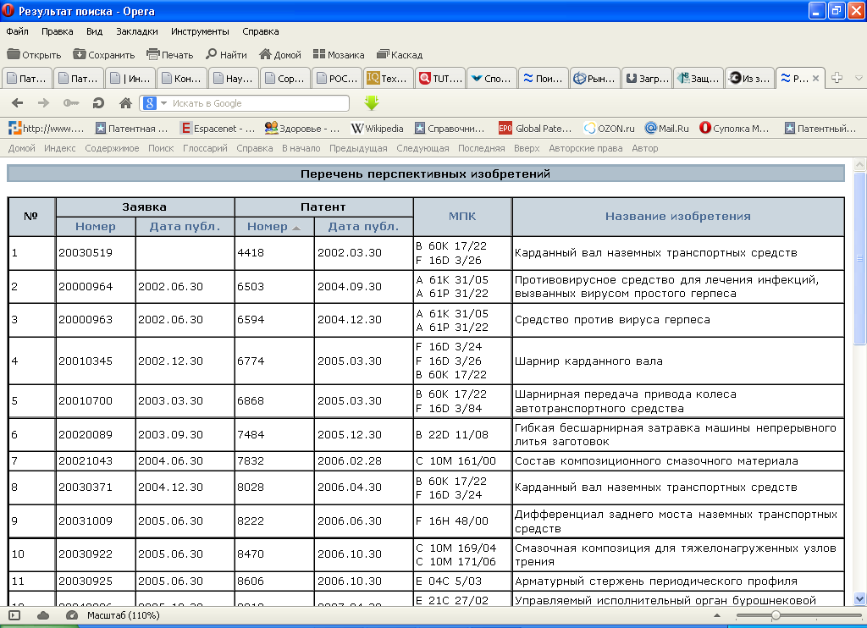

Slide 39
Патентно - информационные поиски, выполненные в рамках Договора с РНТБ
Обезвреживание выбросов в атмосферу
Способы защиты горных выработок от затопления
Окклюдеры для сердца
Радужное хромитирование
Аортальный стент-графт
Тренажеры для катания на коньках
Имплантационные материалы и импланты для замещения костной ткани
Коробки для лекарств с таймером
Корсеты для лечения заболеваний позвоночника с дополнительным воздействием электростимуляции мышц
Метод спелеометрии при хронических поллинозных риносинуситах
Пластины для остеосинтеза
Восстановление и защита нарушенных земель
и другие

Slide 40
Рейтинг 143 стран мира
по Индексу инноваций INSEAD
The Global Innovation Index - 2014
Рейтинг Страна Индекс
1 Швейцария 64.8
2 Великобритания 62,4
3 Швеция 62.3
4 Финляндия 60,7
5 Нидерланды 60,6
6 США 60,1
7 Сингапур 59,2
8 Дания 57,5
Великобритания 61.2
Люксембург 56,9
49 Россия 39,1
58 Беларусь 37,1

